Slide 1
The 12th of October
Classwork

Slide 2
Учебник с.64 таблицу списать
Положительная оценка. | Средняя оценка. | Отрицательная оценка.
Great.(здорово) | Fairly good. (достаточно хорошо) | Not (too) good. Не (очень) хорошо
Wonderful.(прекрасно) | Not (too) bad. Не (очень) плохо | Fairly bad. (достаточно плохо)
Fine. |  | Too bad.(очень плохо)
Good.(хорошо) |  | Bad.(плохо)
O.K |  | Terrible. (Ужасно)

Slide 3
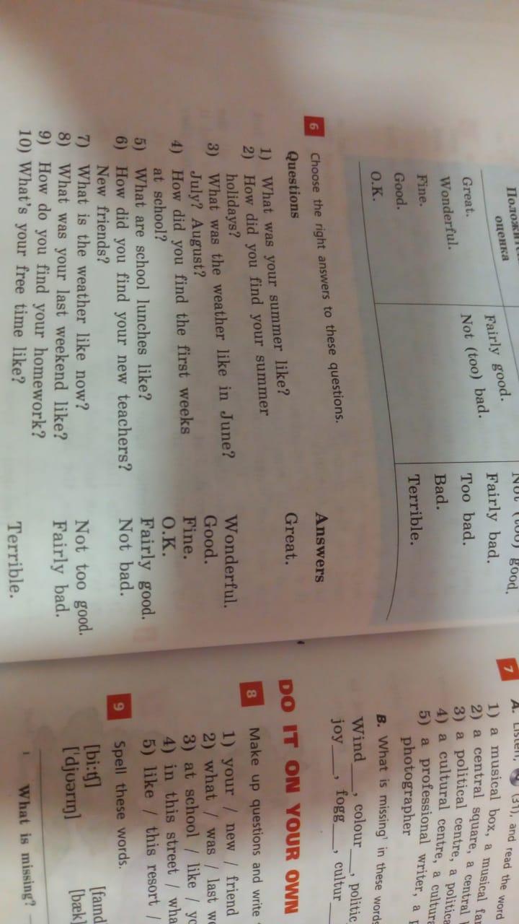
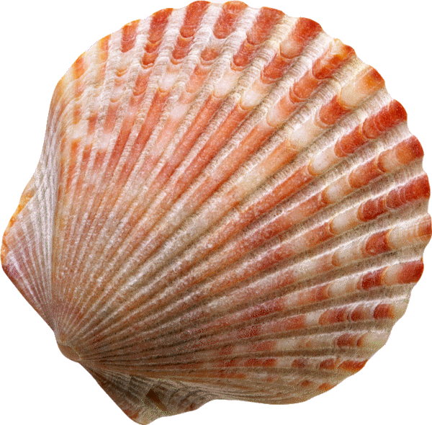
p.64 Ex6 подобрать ответы (устно)

Slide 4
С.65 правило читать и законспектировать
-y
windy
rainy
sandy
cloudy
-ful
wonderful
beautiful
colorful
-al
musical
central
political
cultural

Slide 5
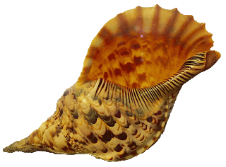

p.65 Ex 7 A Прослушайте диктора, прочитайте самостоятельно
a musical box, a musical family, a musical film
a central square, a central building, a central tower
a political centre, a political system, a political party
a cultural centre, a cultural capital, cultural life

Slide 6
Homework: p.65 Ex 7 (B) вставить суффиксы –y,-ful,-al

